Slide 1
Universitas Negeri Medan
Pengaruh Paylater terhadap Kebiasaan Belanja Mahasiswa
Research Proposal
Research Proposal - Fakultas Ekonomi 2026

Slide 2

Halo!
Penelitian ini menggambarkan kebiasaan belanja online mahasiswa.
Survei dilakukan pada 350 mahasiswa dari 500 yang diundang, usia 18-24 tahun, di 5 kampus di Medan.
Metode penelitian meliputi survei online, wawancara mendalam, dan analisis riwayat transaksi.

Slide 3
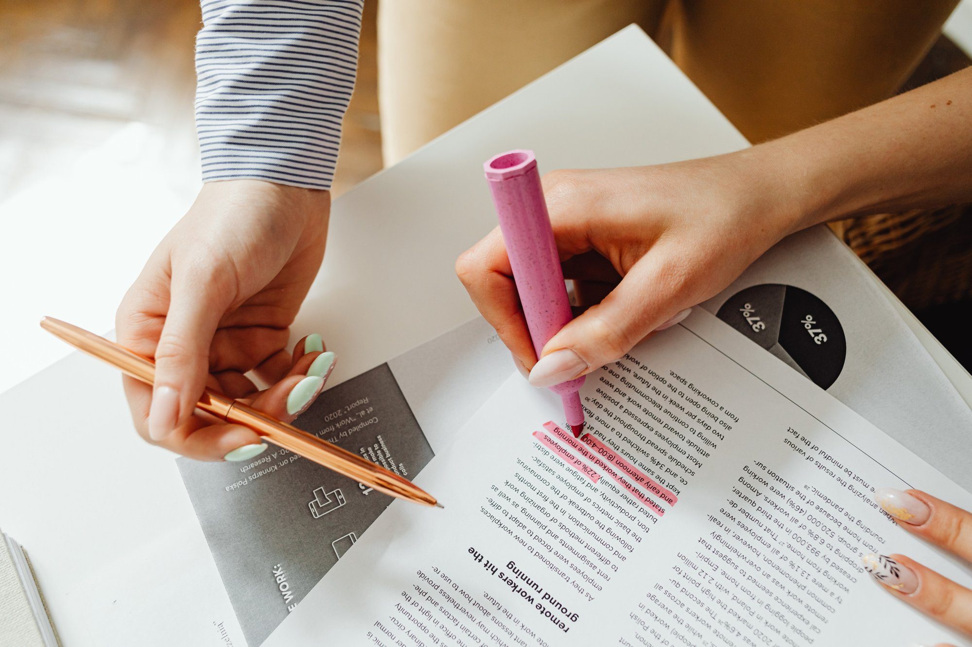
01
Latar Belakang Penelitian
02
Permasalahan Penelitian
03
Metodologi Penelitian
05
Rencana Penelitian
04
Data Kuantitatif
06
Hasil yang Diharapkan
Agenda

Slide 4

Latar Belakang Penelitian
Penelitian ini bertujuan untuk mengeksplorasi pengaruh penggunaan paylater terhadap kebiasaan belanja mahasiswa. Dengan meningkatnya tren belanja online, penggunaan layanan paylater menjadi semakin populer.

Slide 5
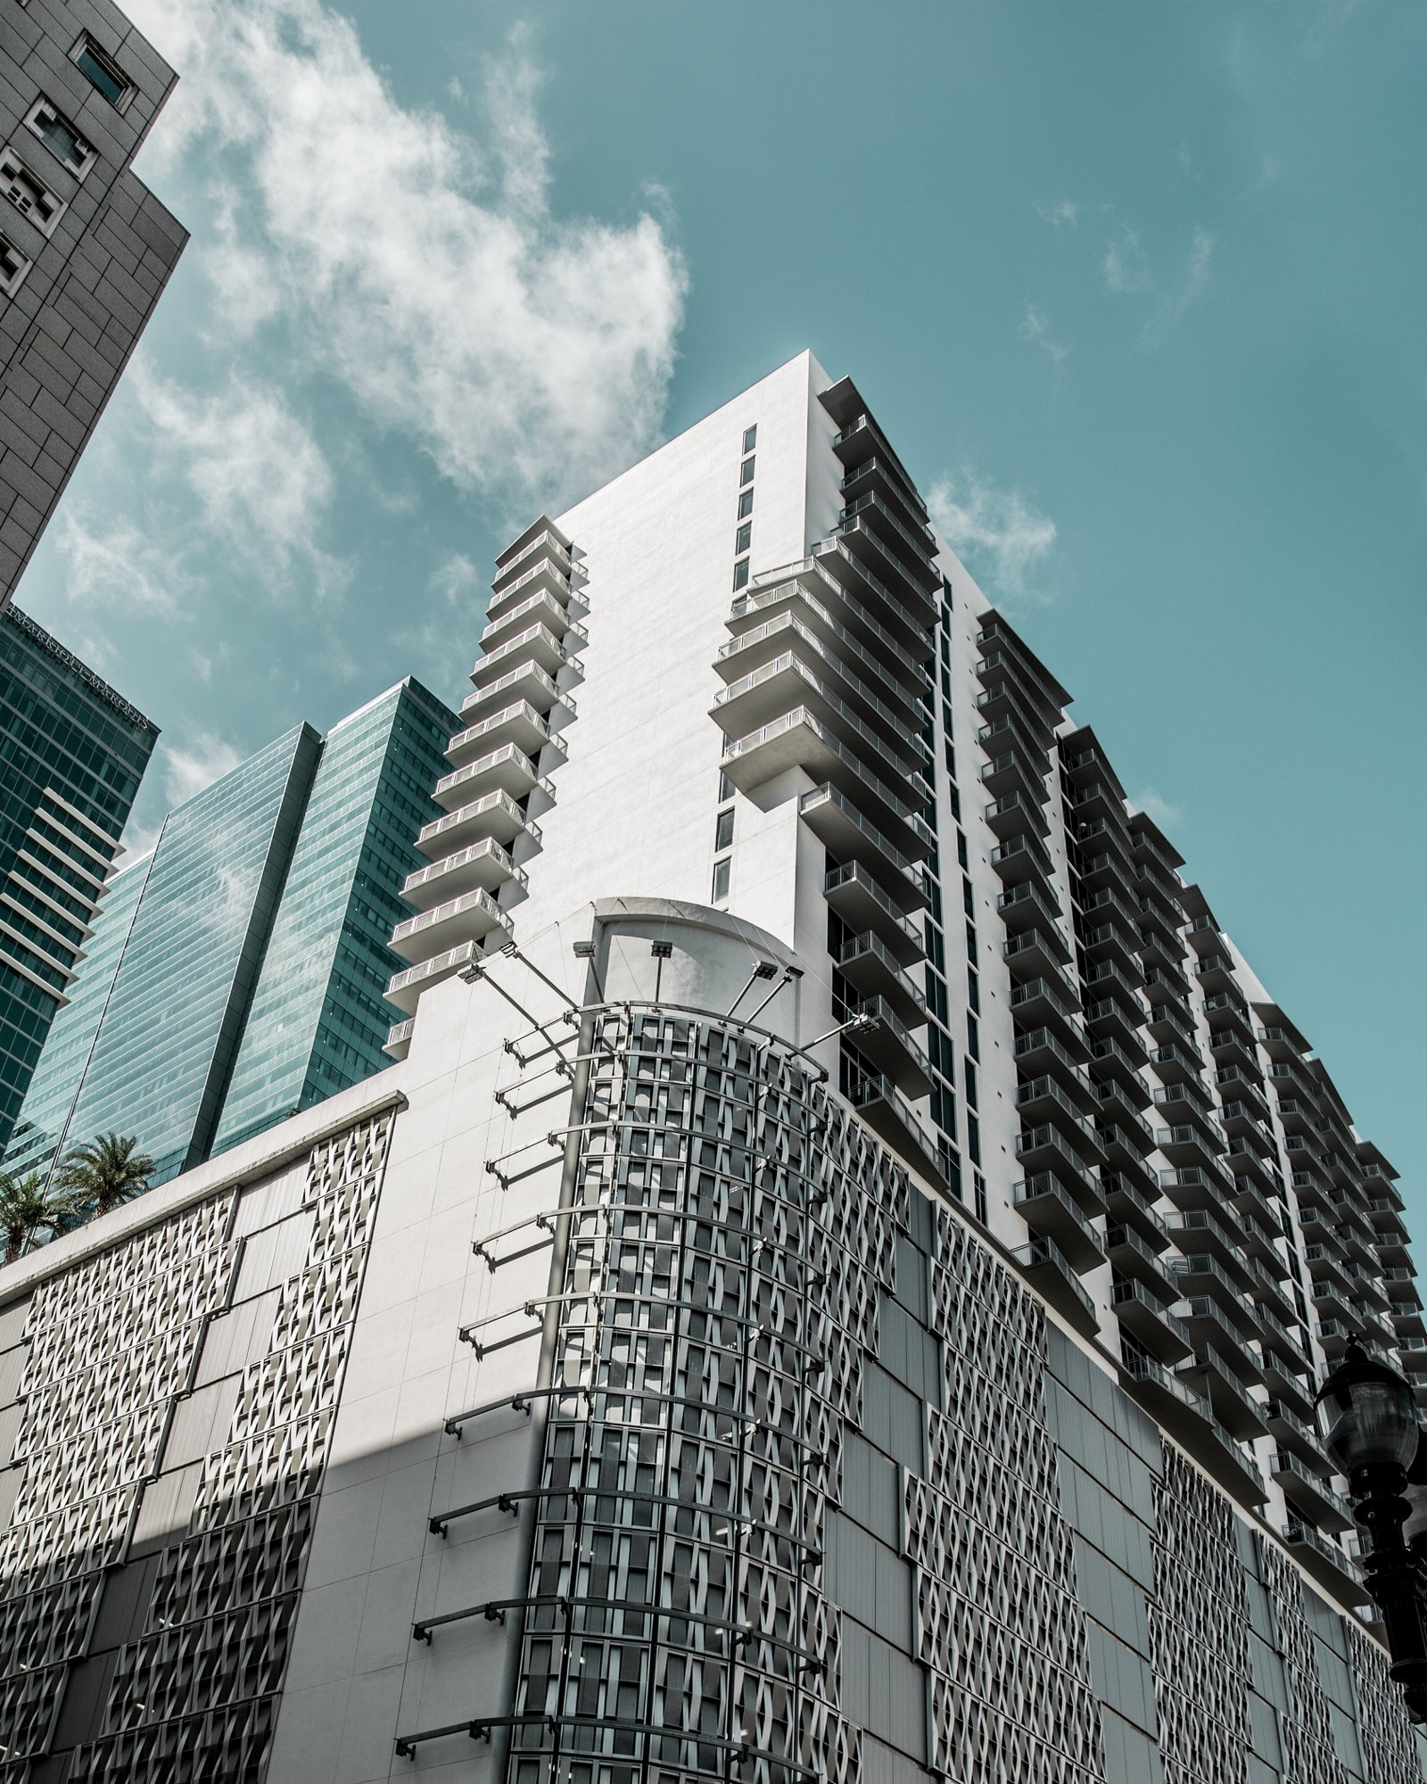
Permasalahan Penelitian
Cakupan Penelitian
Survei dilakukan pada 350 mahasiswa dari 5 kampus di Medan.
Relevansi Penelitian
Penggunaan paylater meningkat dari 12% (2024) menjadi 29% (2026).
Bagaimana penggunaan paylater memengaruhi kebiasaan belanja mahasiswa?
Pertanyaan Penelitian
Bagaimana penggunaan paylater memengaruhi kebiasaan belanja mahasiswa?

Slide 6
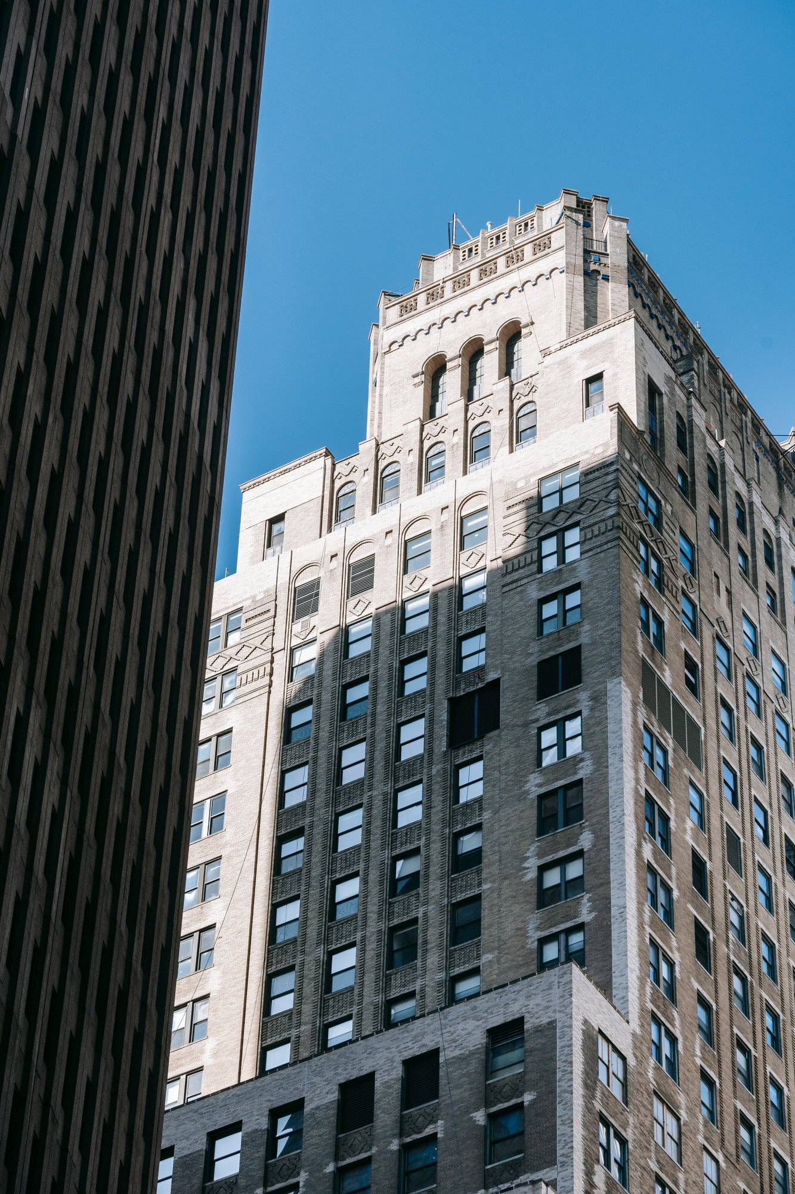
Metodologi Penelitian
Penelitian menggunakan pendekatan kuantitatif dan kualitatif untuk mengumpulkan data yang akurat.
Metode Kualitatif
Metode Kuantitatif
12 wawancara mendalam dilakukan untuk memahami motivasi belanja.
Survei online dengan 24 pertanyaan dilakukan pada 350 responden.

Slide 7
Data Kuantitatif
Hasil survei menunjukkan tren belanja online dan penggunaan paylater.

Slide 8
Rencana Penelitian
Jan - Mar
Apr - Jun
Pengumpulan data survei
Wawancara mendalam
Analisis riwayat transaksi
Penyusunan laporan

Slide 9
Hasil yang Diharapkan
Hasil penelitian akan menunjukkan dampak penggunaan paylater terhadap kebiasaan belanja mahasiswa.
41% mahasiswa pernah menyesal membeli karena diskon.
41%

Slide 10
Universitas Negeri Medan
Terima Kasih
Terima kasih atas perhatian dan partisipasi Anda.
Research Proposal - Fakultas Ekonomi 2026

